Slide 1
6的乘法口诀
WWW.PPT818.COM

Slide 2
口算。
5×6= 3×4= 2×6= 6×3=
5×3= 6×6= 4×5= 2×5=
4×6= 1×6= 6×5= 4×4=
3×6= 2×2= 6×4= 3×6=
30
12
12
18
15
36
20
10
24
6
30
16
18
4
24
18

Slide 3
填一填
6×（ ）＝24
5×（ ）＝15
4
3
6×（ ）＝30
4×（ ）＝20
5
5
（ ） × 6＝18
（ ） ×2＝12
3
6
（ ） ×6＝36
6
（ ） × 4＝12
3

Slide 4
王老师和5个同学做红花,每人做4朵,一共做了多少朵?
6X4=24(朵)
答:一共做了24朵。

Slide 5
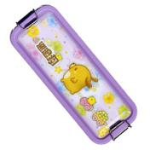
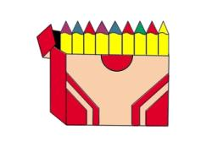
我能行
6元
4元
5元
3元
2本故事书：
2×6＝12（元）
6只铅笔盒：
6×4＝24（元）

Slide 6
填空
24
5
1、4个6是（ ）； （ ）个6是30。
3×6＝18
2、3乘6得18，写作（ ），4×6读作
（ ）， 4×6 =24读作（ ）。
4乘6
4乘6等于24
3、计算3×6 和6×3 都用口诀（ ）。
三六十八
4、5×6＝30这个算式中，乘数是（ ）， 积是（ ）。表示的含义（ ）或（ ）。
30
5和6
5个6的和是30
6个5的和是30

Slide 7
先答问题再口算
1、乘加乘减的算式先算什么后算什么？
2、口算下面各题。
3×3＋1 4×2＋1 5×3－5
=10
=9
=10
=19
=25
=25
3×6＋1 4×6＋1 5×4+5
=30
=1
=30
6×6―6 10―3×3 6+4×6

Slide 8
看谁算得又对又快
24
30
36
6×3+6＝
6×4+6＝
6×5+6＝
36
24
6×5＝
6×6＝
6×4＝
30

Slide 9
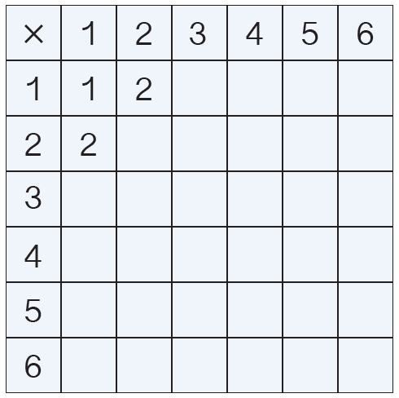
三、巩固练习
（三）填表说口诀
3
4
5
6
4
6
8
10
12
3
6
9
12
15
18
4
8
12
16
20
24
5
10
15
20
25
30
6
12
18
24
30
36

Slide 10
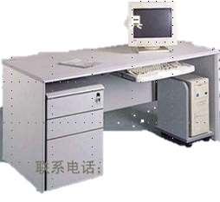
解决问题
1、共有多少台电脑?
5×4＋2＝22(台)
6×4－2＝22(台)

Slide 11
2、 体育商店的库房里有5盒乒乓球，每盒都是5个，货架上还单独摆放着4个乒乓球。这个店里一共有多少个乒乓球？
5×5＋4＝29(台)
5×6―1＝29(台)

Slide 12
解决问题
图片上一共有多少个小朋友?

Slide 13
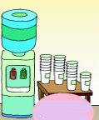
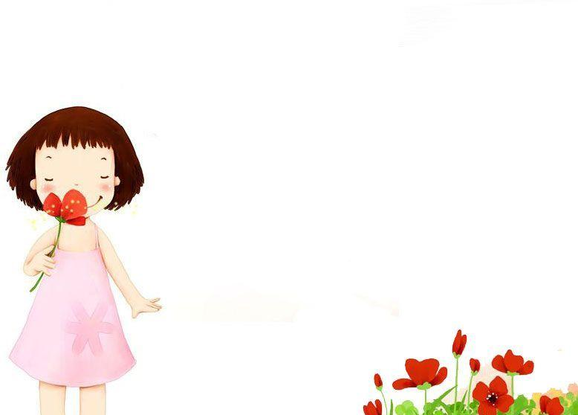
、
茶几上放了多少个纸杯？
3×6＋2=20(个)
6×4
－4=20(个)

Slide 14
课 程 表
星期一 | 星期二 | 星期三 | 星期四 | 星期五
班会 | 语文 | 数学 | 语文 | 英语
语文 | 数学 | 语文 | 语文 | 语文
英语 | 美术 | 英语 | 音乐 | 数学
语文 | 写字 | 数学 | 班队会 | 语文
品德 | 体育 | 写字 | 经典 | 体育
体育 | 音乐 | 活动 | 体育
一个星期里一共上多少节课呢？

Slide 15
（ ）里最大能填几？
6×（ ）＜32
6×（ ）＜20
5
3
18
30
依次背口诀，超过要求退一句
一六得六
一六得六
二六十二
二六十二
三六十八
三六十八
四六二十四
四六二十四
五六三十
五六三十
六六三十六
六六三十六

Slide 16
（ ）里最大能填几？
2×（ ）＜11
5
4×（ ）＜19
4
38＞（ ）×6
24＞（ ）×5
6
4

Slide 17
体育店里昨天有5盒乒乓球，每盒都是5个，今天卖出了15个乒乓球。这个店里还有多少个乒乓球？
5×5―15＝10(台)
卖出15个，
正好卖出了3盒，
还剩2盒。
5×2＝10(台)

Slide 18
算一算，连一连。
3×6＋2
2×4＋1
6×6－5
6×3－2
5×3＋1
5×6＋1
6×4－4
5×2－1

Slide 19
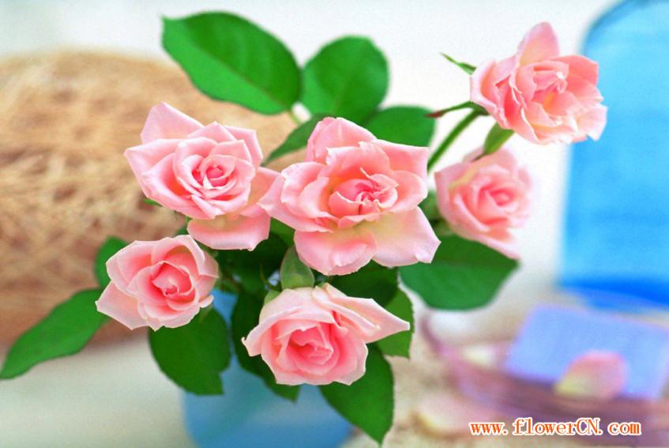
鲜花献给认真学习的小朋友！

Slide 20
比一比
5×6= 3×4= 2×6= 1×3=
5×3= 6×6= 4×5= 2×5=
4×6= 1×6= 6×5= 4×4=
3×6= 2×2= 3×6=
30
12
12
3
15
36
20
10
24
6
30
16
18
4
18

